Slide 1
第五章 质量管理

Slide 2
§1 质量管理概述
一、基本术语
二、全面质量管理
三、质量管理的八项原则

Slide 3
一、基本术语
产品：是生产过程的结果。
  产品一般有四种通用的类别：服务、软件、硬件和流程性材料。
  质量保证主要关注预期的产品。这里的产品既可以是交付给顾客的最终产品，也可以是生产过程中的半成品和外购件。

Slide 4
一、基本术语
质量：是指一组固有特性满足要求的程度。
  质量不仅是指产品质量，也可以是某项活动或过程的工作质量，还可以是质量管理体系运行的质量。
  质量的要求并非固定不变。
  在比较两个产品或质量体系优劣时，应注意在同一等级的基础上进行比较。
  质量要求具体反映一组固有的“特性”。

Slide 5
二、全面质量管理
质量管理活动随着科学技术与生产的发展，经历了三个阶段：
  质量检验阶段：20世纪初—40年代初
  统计质量管理阶段：40年代—60年代初
  全面质量管理(TQM)阶段：60年代初以后

Slide 6
二、全面质量管理
全面质量管理的概念
全面质量管理就是依靠企业全体职工及有关部门同心协力，把专业技术、经营管理、数理统计方法和思想教育结合起来，建立起产品的研究、设计、生产、服务等全过程的质量体系，从而有效地利用人力、物力、财力、信息等资源，提供出符合规定要求和用户期望的产品或服务。
  TQM中的质量既包括产品质量，又包括工作质量。
  TQM的核心是提高人的素质，调动人的积极性，人人做好本职工作，通过抓好工作质量来保证和提高产品质量或服务质量。

Slide 7
二、全面质量管理
全面质量管理的特点
  全面管理
  全过程管理
  全员管理
  全面运用各种管理方法
  提高全社会的效益

Slide 8
三、质量管理的八项原则
以顾客为中心
领导作用
全员参与
过程方法
管理的系统方法
持续改进
基于事实的决策方法
互利的供方关系

Slide 9
§2 质量管理的基本方法
一、PDCA循环法
二、排列图法
三、直方图
四、控制图

Slide 10
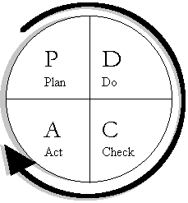
一、PDCA循环法
PDCA循环法是TQM最基本的工作方法，又称“戴明环” 。
PDCA是Plan；Do；Cheak；Action的简称。是按照计划、执行、检查、处理的顺序进行管理工作，并且循环不已地进行下去的一种科学的管理工作程序。

Slide 11
一、 PDCA循环法
PDCA循环法的实施步骤：四个阶段、八个步骤
  分析现状、找出存在的问题；
  分析产生问题有原因；
  找出主要原因；
  判定解决问题的计划和措施；
  严格执行计划；
  检查计划措施的执行情况；
  总结经验教训、完善标准化规程；
  提出遗留的问题、转入下一个PDCA循环解决。
P阶段
D阶段
C阶段
A阶段

Slide 12
一、 PDCA循环法
PDCA循环法的特点
  大环套小环，相互衔接，互相促进
  螺旋上升
  关键在“处置”阶段
A P
C D
A
P
C
D
A P
C D
A P
C D

Slide 13
二、排列图法
排列图法也叫帕雷特法或ABC分类法，是寻找主要质量问题或影响质量的主要因素的一种简便而有效的方法。
排列图由一个横坐标、两个纵坐标、若干个直方形和一条自左向右逐步上升的折线构成。
  横坐标表示影响产品质量的各种因素或项目，按其影响程度的大小，从左到右依次排列；
  左边纵坐标表示频数（如不合格品数）；
  右边纵坐标表示累计频率（以百分数表示）；
  直方形的高度表示某个因素或项目的影响程度；
  折线表示各影响因素或项目影响程度的累计百分数。

Slide 14
二、排列图法
借助于排列图，可把影响产品质量的因素或项目分为A、B、C三类
  A类是累计频率占70%左右的因素或项目，是影响产品质量的主要因素；
  B类是累计频率占70%～90%的因素或项目，是影响产品质量的次要因素；
  C类是累计频率占90%～100%的因素或项目，是影响产品质量的一般因素。

Slide 15
排列图应用实例
例：某乒乓球厂检查了一批产品，其中有600个为不合格品，根据缺陷程度的不同对不合格品进行分类、统计，结果如下表所示。
缺陷项目 | 频数 | 频率/% | 累计频数 | 累计频率/%
偏 心 | 320 | 53.33 | 320 | 53.33
硬度不够 | 180 | 30.00 | 500 | 83.33
不 清 洁 | 60 | 10.00 | 560 | 93.33
粘合不好 | 25 | 4.17 | 585 | 97.50
其他缺陷 | 15 | 2.50 | 600 | 100
合计 | 600 | — | — | —

Slide 16
排列图应用实例（续）
根据统计表的数据绘制排列图，如下图所示。
009=N
600
100%
97.5%
93.33%
500
83.33%
80
400
320
60
频数
300
53.33%
累计百分数（%）
40
200
180
100
20
60
25
15
0
0
偏心
硬度不够
不清洁
粘合不好
其他缺陷

Slide 17
三、直方图
直方图又称质量分布图，是对数据加工整理以判断工序质量变化情况，控制工序质量的一种统计方法。
直方图由很多直方形连接起来，表示质量数据的离散程度的一种图形。
通过观察直方图的形状，并与公差要求对比，来判断生产过程是否处于稳定状态，预测生产过程的不合格品率。

Slide 18
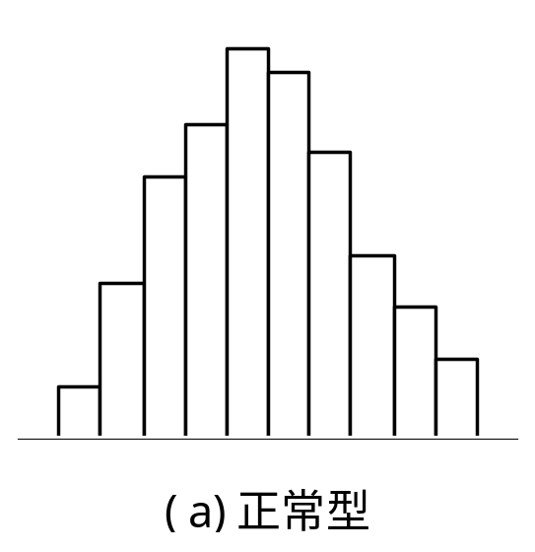
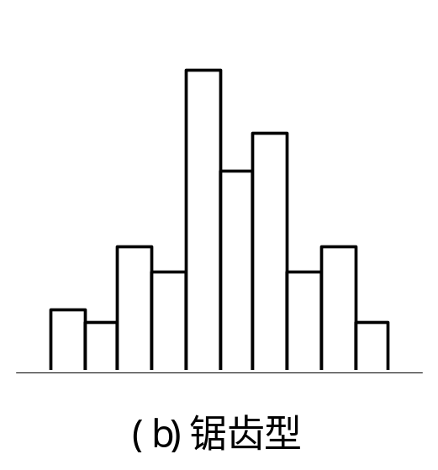
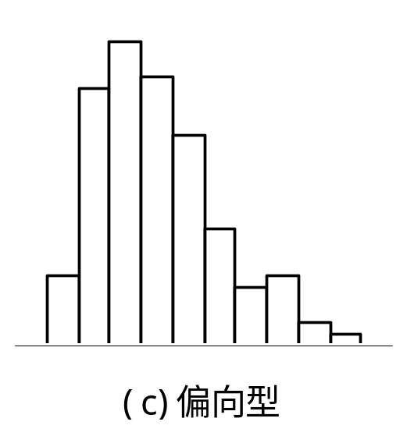
三、直方图
观察整体分布状态

Slide 19
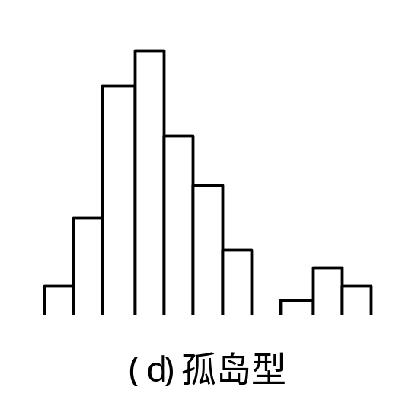
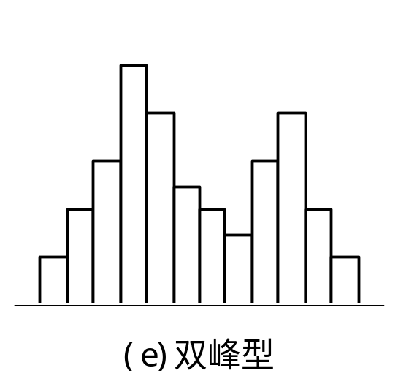
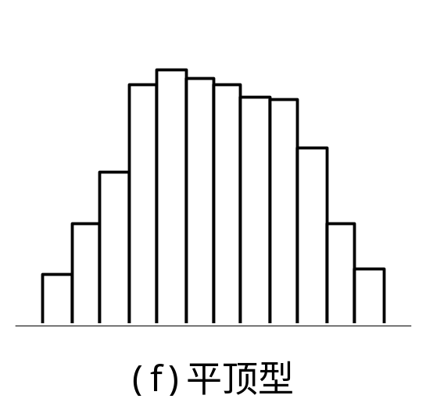
三、直方图
观察整体分布状态

Slide 20
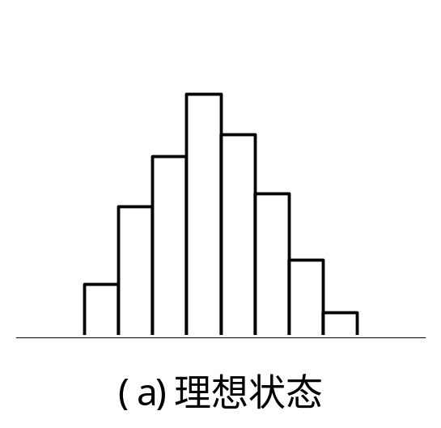
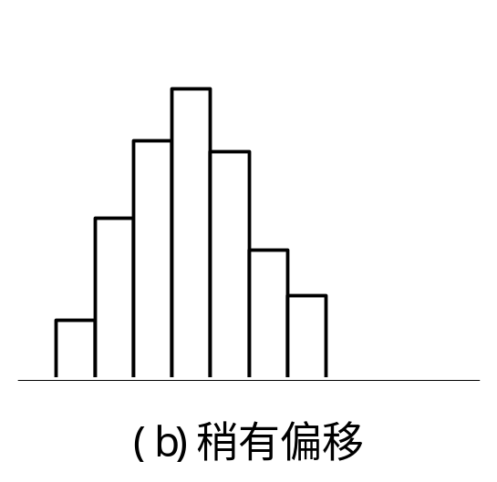
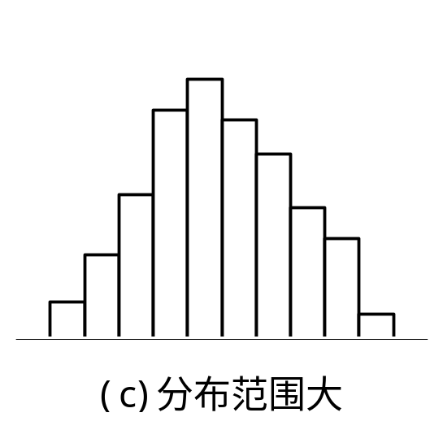
三、直方图
与公差相比较
T
T
T
B
B
B

Slide 21
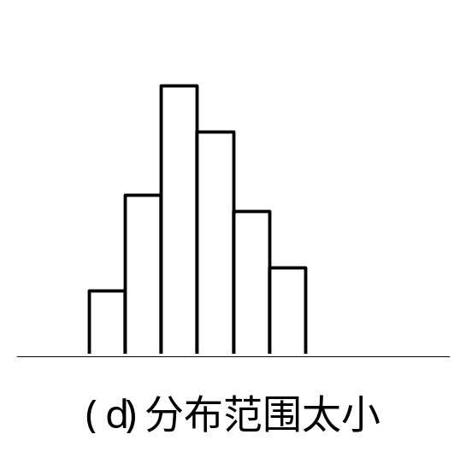
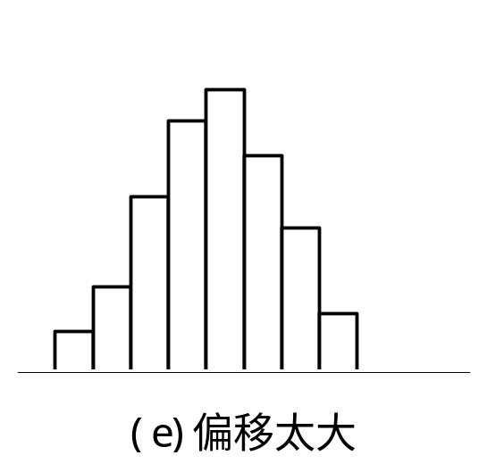
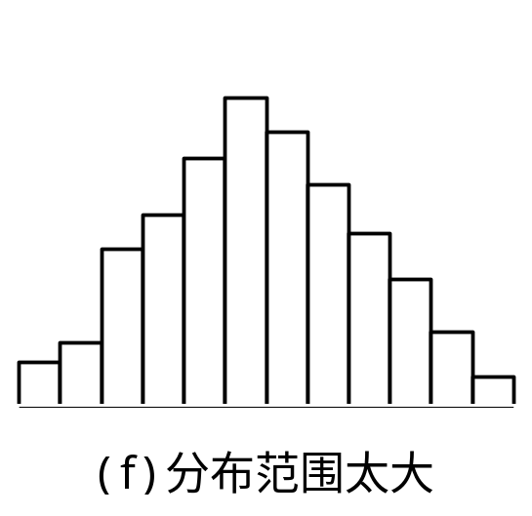
三、直方图
与公差相比较
T
T
T
B
B
B

Slide 22
四、控制图
控制图又叫管理图，是控制生产过程状态，保证过程加工质量的重要工具。应用控制图可以对过程状态进行分析、预测、判断、监控和持续改进。
控制图的判断：判断工序是否处于正常状态的基本标志是根据测量数据所描绘的圆点是否在控制界限以内。如果圆点超出控制界限，则说明工序存在异常原因，应加以调整。但有时虽然圆点全在界限以内，工序也会存在异常。

Slide 23
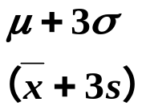

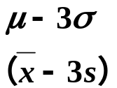
四、控制图
控制图的原理
质量特征值
上控制线UCL
中心线CL
下控制线LCL
样本序号（时间）

Slide 24
四、控制图
控制图的判断
  判断工序是否处于正常状态的基本标志是根据测量数据所描绘的圆点是否在控制界限以内。如果圆点超出控制界限，则说明工序存在异常原因，应加以调整。
  但有时虽然圆点全在界限以内，工序也会存在异常，例如控制图存在下列现象时工序也并非处于稳定状态：

Slide 25
四、控制图
控制图的判断
(a)
(b)
（a）圆点在中心线一侧连续出现7点以上；
（b）圆点在中心线一侧多次出现，如连续11点中有10个点在中心线一侧。

Slide 26
四、控制图
控制图的判断
(c)
(d)
（c）7个以上的圆点连续上升或下降；
（d）圆点呈周期性变化。

Slide 27
本章结束！

